Slide 1
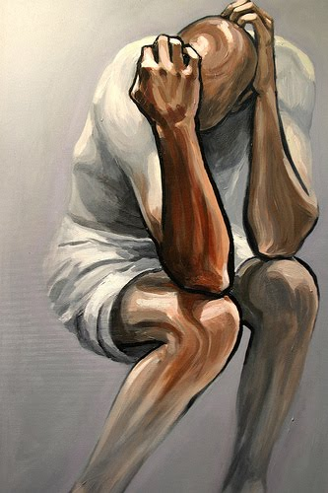
DEPRESYON
KTÜ TIP FAKÜLTESİ AİLE HEKİMLİĞİ ABD
ARŞ.GÖR.DR MERVE BULUT ADAŞ
12/12/2017

Slide 2

Sunum Planı
Amaç
Giriş
Patofizyoloji
Epidemiyoloji
Sınıflandırma
Semptomlar
Tanı
Tedavi

Slide 3
Amaç
Depresyon hakkında bilgi vermek

Slide 4
Hedefler
Birinci basamağa başvuran hastalarda depresyon taramasını açıklayabilmek
Depresyon semptomlarını sorgulamak ve tanı koyabilmek
Depresyon tedavisini açıklayabilmek
Sevk edilmesi gereken hastaları sayabilmek

Slide 5
Giriş
Depresyon sözcüğünün Latince kökü “depresus” dur; aşağı doğru bastırmak, çekmek, bitkin gamlı-kederli olmak anlamına gelir.
Tıbbi terminolojide “çökkünlük” olarak ifade edilir.

Slide 6
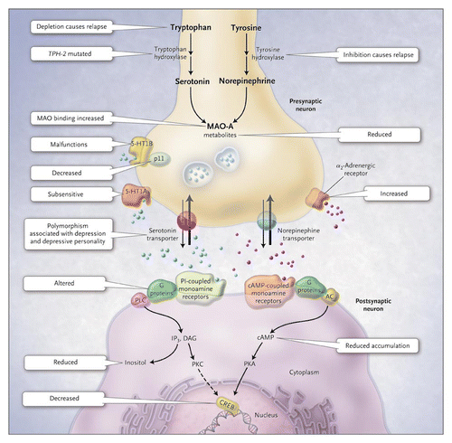
Patofizyoloji
http://www.nejm.org/doi/full/10.1056/NEJMra073096
Notes:
Majör depresif bozukluğun altında yatan patofizyoloji açıkça tanımlanmamıştır. Mevcut kanıtlar, nörotransmitter bulunabilirliği ile reseptör regülasyonu ve duygulanım belirtilerinin altında yatan duyarlılık arasındaki karmaşık bir etkileşime işaret etmektedir.
Klinik ve preklinik çalışmalar, merkezi sinir sistemi serotonin (5-HT) aktivitesinde bir bozukluğun önemli bir faktör olduğunu düşündürmektedir. Etkilenen diğer nörotransmitterler arasında norepinefrin (NE), dopamin (DA), glutamat ve beyinden türetilen nörotrofik faktör (BDNF) bulunur.
Depresyon patofizyolojisinde 5-HT rolü ssrı ların tedavideki etkinliği ile daha iyi anlaşılmıştır.
. Ayrıca, bazı antidepresanların 5HT üzerinde herhangi bir etkisi yoktur (örn. Desipramin) ve antidepresan tianeptin 5HT alımını arttırır. Bütün bunlar, klinik öncesi araştırma bulguları ile birlikte, artmış nörotransmitter kullanılabilirliğine ek olarak, nöronal reseptör regülasyonu, hücre içi sinyalleşme ve zaman içinde gen ifadesinde bir rolü ima eder.
Vasküler lezyonlar, duygu regülasyonunda yer alan sinir ağlarını bozarak depresyona katkıda bulunabilir, özellikle de dorsolateral prefrontal korteks, orbitofrontal korteks, anterior singulat ve dorsal singulatı birbirine bağlayan frontostriatal yollar Limbik devrenin diğer bileşenleri, özellikle de hipokampus ve amigdala, depresyona karışmışlardır.

Slide 7
Epidemiyoloji
TUİK 2014 verilerine göre Türkiye’de 2013-2014 yılları arasında 15 yaş üstü bireylerde hastalık sıklığı incelendiğinde depresyon sıklığı %11 olarak belirlenmiştir.
Sık görülen hastalıklar sıralamasında 5. sıradadır.
http://www.tuik.gov.tr/PreHaberBultenleri.do?id=18854

Slide 8
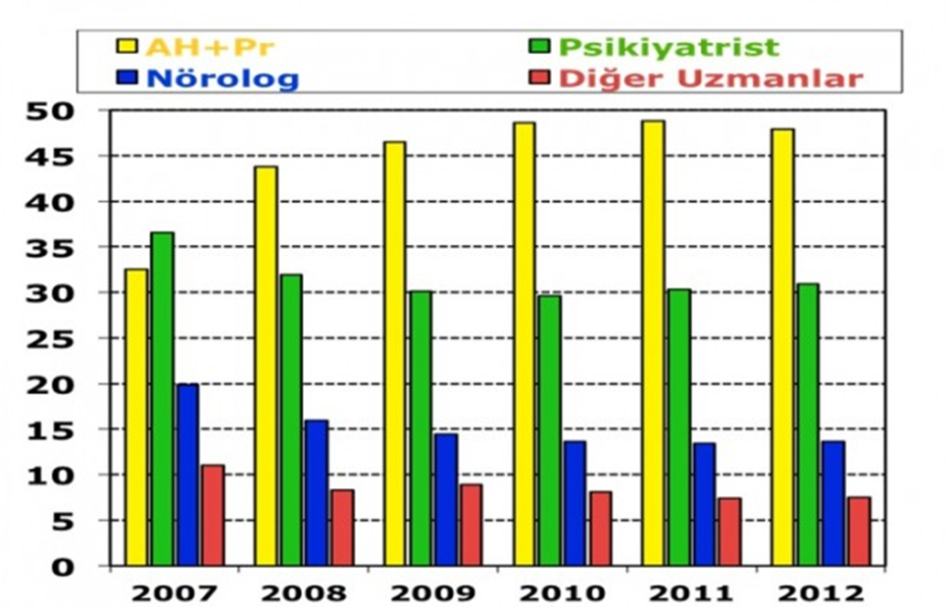
birinci basamakta depresyon
http://www.turkpsikiyatri.org/blog/2013/05/01/turkiyede-psikotrop-ilac-tuketimi/
Notes:
turkpsikiyatri.org
Grafikte görüldüğü gibi 2008 yılından bu yana Aile Hekimi+Pratisyenlerin (AH+Pr) yazdığı reçete sayısı psikiyatristlerden de fazladır. Bunun açıklaması bu grup hekimlerin uzman raporu doğrultusunda ilaç reçetesi yazmalarına atfedilebilir. Bunu ayırt etmek üzere sadece yeni reçete sayılarına bakılmıştır. Yeni reçete sayıları açık bir biçimde aile hekimlerinin psikiyatri uzmanlarından daha fazla antidepresan tedavisi başladığını göstermektedir.

Slide 9
Epidemiyoloji
Çalışmalar birinci basamak hekimlerinin depresyon olgularının %30-%50 oranında bir bölümünü gözden kaçırdıklarını göstermektedir.
İntihar eden hastaların %40’ının ölümlerinden önceki bir ay içinde aile hekimlerine başvurmuş olduklarını göstermektedir.
Depresyon taramasının ihmali mazeret kabul etmez niteliktedir.
JM. Pomerantz. Screening for Depression in Primary Care , 2005 LK Kerr, LD Kerr. Screening tools for depression in primary care.The effects of culture, gender, and somatic symptoms on the detection of depression. West J Med. 2001

Slide 10
2 SORUDA DEPRESYON TARAMASI
http://www.ichastaliklaridergisi.org/fulltext.aspx?issue_id=57&ref_ind_id=381
Notes:
İÇHASTALIKLARI DERGİSİ/MEDSCAPE

Slide 11
DSM V’ e göre depresif bozukluk alt grupları:
  Majör depresif bozukluk/Unipolar depresif bozukluk
  Distimik bozukluk
  Yıkıcı duygudurumu düzenleyememe bozukluğu
  Premenstrüel disforik bozukluk
  Madde / İlaç kaynaklı depresif bozukluk
  Başka medikal duruma bağımlı depresif bozukluk
  Diğer belirtilen depresif bozukluk
  Tanımlanmamış depresif bozukluk
https://www.uptodate.com/contents/unipolar-depression-in-adults-assessment-and-diagnosis?source=machineLearning&search=dsm%20v%20depressive%20disorder&selectedTitle=1~150&sectionRank=1&anchor=H105621652#H105621652

Slide 12
DSM V’ e göre depresif bozukluk alt grupları:
  Majör depresif bozukluk/Unipolar depresif bozukluk

Slide 13
Semptomlar
Depresif ruh hali
Anhedonia
Ağır bir kilo değişimi veya iştah azlığı
Uyku bozukluğu
Psikomotor ajitasyon veya gerilik
Yorgunluk veya enerji kaybı
Değersizlik hissi , uygunsuz suçluluk düşüncesi
Konsantre olma becerisinin azalması; kararsızlık
Tekrarlayan ölüm düşünceleri
https://emedicine.medscape.com/article/286759-overview

Slide 14
TANI
DSM –V’e göre bu semptomlardan en az beş tanesinin (en az biri ilgi istek kaybı ve depresif duygudurum olmak üzere) 15 gün süreyle günün büyük kısmında bulunması tanı koydurucudur.
Bu belirtiler madde kullanımının ya da genel tıbbi bir durumun fizyolojik etkilerine bağlı değildir.
Belirtiler, sosyal, mesleki veya diğer önemli iş görme alanlarında klinik olarak önemli derecede sıkıntı veya bozulmaya neden olmalıdır.

Slide 15
Depresyonun Diğer Belirtileri
Kolay kızma
Tahammülsüzlük
Gürültüden rahatsız olma
Somatik belirtiler
Obsesyonlar
Anksiyete
Ağrı
Cinsel işlev bozuklukları
Sanrı ve varsanılar
https://www.uptodate.com/contents/screening-for-depression-in-adults?source=search_result&search=beck%20depression%20inventory&selectedTitle=1~26#H22016477

Slide 16
DSM V’ e göre depresif bozukluk alt grupları:
  Majör depresif bozukluk/Unipolar depresif bozukluk
  Distimik bozukluk
  Yıkıcı duygudurumu düzenleyememe bozukluğu
  Premenstrüel disforik bozukluk
  Madde / İlaç kaynaklı depresif bozukluk
  Başka medikal duruma bağımlı depresif bozukluk
  Diğer belirtilen depresif bozukluk
  Tanımlanmamış depresif bozukluk
https://www.uptodate.com/contents/unipolar-depression-in-adults-assessment-and-diagnosis?source=machineLearning&search=dsm%20v%20depressive%20disorder&selectedTitle=1~150&sectionRank=1&anchor=H105621652#H105621652

Slide 17
2.Distimik Bozukluk
En az 2 yıl boyunca kronik olarak günün önemli bir kısmında çökkün duygudurum varlığı
Çökkün duygudurum dönemleri;
  iştahsızlık veya aşırı iştah,
  uykusuzluk veya aşırı uyuma,
  yorgunluk,
  özgüven eksikliği,
  konsantre olamama veya karar vermede zorluk çekme
  çaresizlik
  durumlarından en az ikisini içermelidir.

Slide 18
3.Yıkıcı duygudurumu düzenleyememe bozukluğu
En az bir yıldır devam etmek üzere, 10 yaşından önce başlayan
Süreğen, irritabl ve sinirli duygudurum
Haftada en az üç kez yineleyen öfke nöbetleri

Slide 19
4.Premenstruel Disforik Bozukluk
Semptomlar;
  belirgin çökkün duygudurum,
  anksiyete,
  duygusal değişkenlik,
  ilgi istek kaybı
Düzenli olarak luteal fazın son haftasında başlar, menstruasyon başladıktan bir kaç gün sonra sona erer.

Slide 20
5.Depresyona yol açabilen ilaçlar
Kortikosteroid
İnterferon
Oral kontraseptif
Antiglokom ilaçlar
İndometazin
Antineoplastik (Vinkristin, Bleomisin, Asparaginaz, Zidovudin)
Levadopa, Bromokriptin, Amantadin
Merkezi sinir sistemi depresanları (Alkol, benzaodiazepinler)
Notes:
UPTODATED

Slide 21
6.Genel tıbbi duruma bağlı duygu-durum bozuklukları
Merkezi sinir sistemi hastalıkları (Parkinson, inme, Alzhiemer, MS, migren, epilepsi)
Endokrin hastalıkları
KVS hastalığı (MI, KAH, Bypass ameliyatı sonrası, HT)
Kanser
Kronik ağrılı hastalıklar
Kas-bağ dokusu hastalıkları (RA, SLE, Sjögren)

Slide 22
Depresyon Tanı ve Derecelendirme Ölçekleri
Hasta Sağlık Anketi-9 (PHQ-9)
Beck Depresyon Envanteri (BDE) veya Beck Depresyon Envanteri-II (BDE-II)
Beck İntihar Düşüncesi Ölçeği
Zung Öz-Puanlama Depresyon Ölçeği
Epidemiyolojik Araştırmalar Merkezi-Depresyon Ölçeği (CES-D)
Hamilton DepresyonDerecelendirme Ölçeği
Geriyatrik Depresyon Ölçeği (YDÖ)
https://www.uptodate.com/contents/screening-for-depression-in-adults?source=search_result&search=beck%20depression%20inventory&selectedTitle=1~26#H22016477
Notes:
medscape

Slide 23
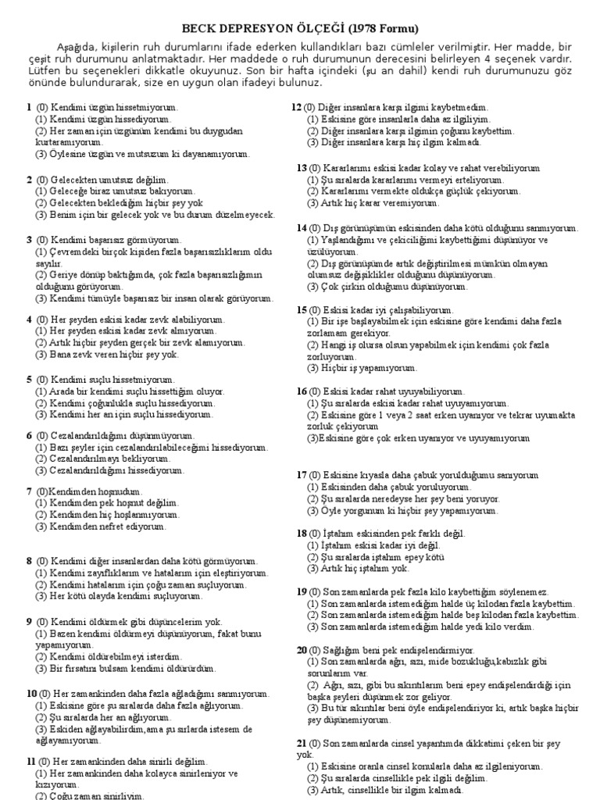
Notes:
Beck depresyon ölçeği:1-10: Normal
11-16: Hafif duygudurum değişiklikleri
17-20: Sınırda klinik depresyon
21-30: Orta düzey depresyon
31-40: Ağır depresyon
>40: Çok ağır depresyon

Slide 24
Notes:
Hamilton Depresyon Değerlendirme Ölçeği
0-7 puan depresyon yok
8-15 puan arası hafif derecede depresyon
16-28 arası orta derecede depresyon
29 ve üzeri ağır derecede depresyon

Slide 25
Tanıya götüren laboratuar testleri
Ayırıcı tanı için; tiroid işlevselliği (özellikle TSH), anemi (Fe, B12,hemogram),
Elektrolitler
Uyku, EEG değişiklikleri
Beyin görüntüleme bulguları
https://emedicine.medscape.com/article/286759-overview

Slide 26
Tedavi
Hasta Eğitimi
  Hastalık detayları, tedavi hedefleri ,uyku, egzersiz ve beslenme düzeni
Medikal tedavi düzenlenmesi
  Hastanın daha önce kullandığı antidepresanlar, ailesinde antidepresan kullanımı, antidepresanın etki süresi
Başlangıç doz ve doz artırımı
2-4 Hafta sonra takibe çağırın
Diğer tedavi yöntemleri (terapi,alternatif yöntemler)
Textbook of Family Medicine 9. edition; Robert E. Rakel, David P. Rakel 2016, Chapter 46

Slide 27
Tedavi
Farmakolojik
Psikoterapi
Tamamlayıcı ve alternatif yöntemler
EKT
Kombine tedavi

Slide 28
Farmakolojik tedavi
Seçici serotonin geri alım inhibitörleri (SSRI)
Serotonin / norepinefrin geri alım inhibitörleri (SNRI)
Atipik antidepresanlar
Serotonin-Dopamin Aktivite Modülatörleri (SDAM)
Trisiklik antidepresanlar (TCA)
Monoamin oksidaz inhibitörleri (MAOI)

Slide 29
SSRI
Dozaj kolaylığı
Doz aşımında düşük toksisite
Çocuk ve ergenlerde kullanım
Geç başlangıçlı depresyonda ilk tercih
Daha az belirgin yan etki
Kardiyak yan etki az(sitalopram QT uzaması hariç)
https://emedicine.medscape.com/article/286759-overview
Notes:
2011 APA rehberi
SSRI'ların dozaj kolaylığı ve doz aşımında düşük toksisite avantajı vardır. SSRI'ler, çocukların ve ergenlerin tedavisinde antidepresanların diğer sınıflarına göre çok daha fazla tercih edilir ve aynı zamanda geç başlangıçlı depresyon için ilk basamak ilaçlardır. Bu öneri 2011 APA rehberi tarafından desteklenmektedir.
SSRI'lerin advers etki profili, diğer ajanlara göre daha az belirgindir ve bu da daha iyi uyum sağlamayı sağlar. Sık karşılaşılan olumsuz etkiler gastrointestinal rahatsızlık, cinsel işlev bozukluğu ve enerji düzeyindeki değişikliklerdir (örn. Yorgunluk, huzursuzluk).
Kalp hastalığı olan hastalarda SSRI'ların nispeten sorunsuz olduğu düşünülmektedir, çünkü bu ajanlar kan basıncını, kalp hızını, kalp iletimini veya kardiyak ritmi etkilememektedir. Bununla birlikte, sitalopram ile doza bağlı QT uzaması rapor edilmiştir

Slide 30
İLAÇ ADI | BAŞLANGIÇ DOZU | İDAME DOZU
Citalopram(uzun QT, KCY 60 yaş+ doz azaltımı) | 20mg/gün | 20-60 mg/gün
Escitalopram(ilaç etkileşimiz az , anksiyolitik, uzun QT ) | 10 mg/gün | 10-20mg/gün
Fluoxetine | 20 mg/gün | 20-60 mg /gün
Paroxetine(sedatif etkisi fazla) | 20 mg /gün | 20-60mg/gün
Sertraline | 50 mg /gün | 50-200 mg/gün
Notes:
ssrı

Slide 31
İLAÇ ADI | BAŞLANGIÇ DOZU | İDAME DOZU
Bupropion(DNRI) | 150 mg/gün | 300-450mg/gün
Venlafaksin(SNRI) | 37,5 mg/gün | 75-375 mg/gün
Duloxetine(SNRI) | 60 mg/gün | 60-120 mg/gün
Nefazadone(serotonin modülatörü) | 50 mg/gün | 150-300 mg/gün
Trazadone(serotonin modülatörü) | 150 mg/gün | 150-600 mg/gün
Mirtazapine(norepinefrin-serotonin modülatörü) | 15 mg/gün | 15-45 mg/gün
Notes:
Atipik antidepresanlar

Slide 32
İLAÇ ADI | BAŞLANGIÇ DOZU | İDAME DOZU
Amitriptilin | 25-50mg/gün | 100-300mg/gün
Doxapine | 25-50mg/gün | 100-300mg/gün
İmipramine | 25-50mg/gün | 100-300mg/gün
Desipramin | 25-50mg/gün | 100-300mg/gün
Nortiriptilin | 25mg/gün | 50-200mg/gün
Trimipramin | 25-50mg/gün | 75-300mg/gün
Notes:
TCA

Slide 33
İLAÇ ADI | BAŞLANGIÇ DOZU | İDAME DOZU
Fenelzin(non selektif MAOI) | 15mg/gün | 45-90mg/gün
Tranilsipromin(nonselektif MAOI) | 10mg/gün | 30-60mg/gün
İzokarbaksazid(nonselektif MAOI) | 10-20mg/gün | 30-60mg/gün
Selegilin(MAOB) transdermal | 6mg/gün | 6-12mg/gün
Maklobemid(MAOA) | 150mg/gün | 300-600mg/gün
Notes:
Mao inh

Slide 34
Antidepresanların Yan Etkileri
İlaç Adı/Sınıfı | Sık Görülen Yan Etkileri
SSRI | GİS yan etkileri, seksüel disfonksiyon,başağrısı somnolans ,insomnia
SNRI | HT, konstipasyon, bulantı, seksüel disfonskiyon
TCA | Ağız kuruluğu, ortostatik hipotansiyon, terleme, başağrısı, kilo alımı, seksüel disfonksiyon
Bupropion | Uykusuzluk, ağız kuruluğu, tremor, başağrısı, konstipasyon, baş dönmesi
Mirtazapine | Kilo alımı, ağız kuruluğu, somnolans, iştah azlığı
Trazadon | Sedasyon, halsizlik, konuşma bozukluğu, ataksi
Textbook of Family Medicine 9. edition; Robert E. Rakel, David P. Rakel 2016, Chapter 46, Table 11

Slide 35
Psikoterapi
Hafif vakalarda, ilk basamak tedavisi olarak psikososyal müdahaleler sıklıkla önerilir. (APA)
Ancak psikoterapiyi antidepresan ilaçla birleştirmenin orta-şiddetli majör depresif bozukluğu olan hastalar için daha uygun olabileceği belirtilmiştir.
https://www.uptodate.com/contents/overview-of psychotherapies?source=machineLearning&search=cognitive%20behavioral%20therapy&selectedTitle=1~150&sectionRank=1&anchor=H432862147#H154312384

Slide 36
Kanıta Dayalı Terapi Yöntemleri
Bilişsel Davranışçı Terapi
Kişilerarası Psikoterapi
Çözüm Odaklı Terapi (Problem çözme terapisi)
https://www.uptodate.com/contents/overview-of
psychotherapies?source=machineLearning&search=cognitive%20behavioral%20therapy&selectedTitle=1~150&sectionRank=1&anchor=H432862147#H154312384
Notes:
BDT:BDT depresyon için, tipik olarak, negatif otomatik düşünceleri değiştirme ve uygun olmayan şemalara değinme amacıyla, davranışsal stratejileri (yani etkinlik zamanlaması) ve bilişsel yeniden yapılandırmayı içerir. Yetişkinler için, BDT'nin akut depresyonun tedavisi için etkili ve spesifik olduğu düşünülmekte ve daha önceki BDT'nin, nüksetmeyi önlemede etkili olduğu düşünülmektedir. Özellikle sorunlarla veya ilaçlarla yan etkilere daha yatkın olan yaşlı hastalar için değerlidir
IPT:Kişilerarası Terapi (IPT), psikolojik sorunlara yol açan kişilerarası zorlukları ele alır. Kişilerarası psikoterapi, dört sorunlu alandaki bireyin kişilerarası yaşamına odaklanır: kayıp kaybı, kişiler arası anlaşmazlıklar, rol geçişleri ve kişilerarası beceri açıkları
ÇOT:Yaşam kalitesini yükseltmek için bireylerin problem çözme tutum ve davranışlarını geliştirmeyi amaçlamaktadır.. Sosyal problem çözme, durumun doğasını değiştirme, birinin soruna tepki verme ya da her ikisini birden değiştirme yönündeki bir problemle baş etme çabalarını yönlendirmeyi içeren bir bilişsel-davranışsal süreç olarak tanımlanır. Buna, belirli stresli bir durumun özelliklerini ele almak için başa çıkma yanıtlarını tanımlama ve seçme becerisi de dahildir.

Slide 37
Tamamlayıcı ve Alternatif Yöntemler
Akupunktur
Hipnoz
Fitoterapi
Homeopati
Meditasyon

Slide 38
Elektrokonvulzif Tedavi
• Hızlı bir antidepresan cevap ihtiyacı
• İlaç tedavisinde başarısızlık
• ECT'ye iyi cevap öyküsü
• Hasta tercihi
• Yüksek intihar riski
• Yüksek tıbbi morbidite ve mortalite riski
https://emedicine.medscape.com/article/286759-overview

Slide 39
SEVK ENDİKASYONLARI
İntihar riski olan hastalar
Başkalarına veya kendine ciddi zarar verme riski olan, sanrıları olan hastalar
Bipolar bozukluk, psikotik bozukluklar gibi uzun süreli hastalığı olanlar
Uygun dozaj ve süreli standart medikal tedaviye cevap vermeyen hastalar
Tanının kesinleştirilemediği ileri incelemeye ihtiyaç duyulan durumlar
Tedavi uyumsuzluğu nedeniyle terapötik ilişkinin bozulduğu hastalar
https://www.icgp-education.ie/depression/Depression-and-anx-in-GP.pdf

Slide 40
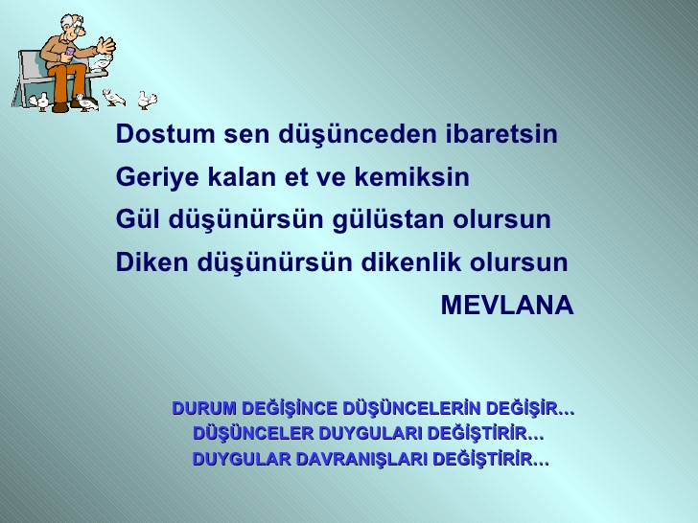
TEŞEKKÜRLER

